Slide 1
Обдарованість та її типи
Рокитнівський ліцей №1
вчитель української мови та літератури
Семьошкіна Світлана Миколаївна

Slide 2

Обдарованість - це загальна здатність індивіда свідомо орієнтувати своє мислення на нові вимоги ; це загальна здатність психіки пристосуватися до нових знань і умов життя. Обдарованість є функцією всієї системи умов життєдіяльності в її єдності. Вона нерозривно пов’язана з усім життям особистості й тому виявляється на різних етапах її розвитку.

Slide 3
За рівнем розумового розвитку визначають такі типологічні групи дітей:
обдаровані (2—3 %);
здібні (15-18 %);
із задовільним розвитком (50—55 %);
зі слабким розвитком (10—15 %).
Як свідчать спостереження й досвід, популярна фраза «Талант себе все одно виявить» — не завжди справджується. Діти раннього віку можуть часто приховувати свої здібності, якщо дорослі вчасно не оцінюють їх. Вони швидко привчаються поводитися як усі, «як потрібно». Хоча вже з 3 років можна помітити здібну дитину. Що більше запитань «Чому?», то вищий творчий потенціал дитини

Slide 4
Соціально-психологічний портрет обдарованої дитини
Обдарованість дитини може проявлятися по-різному. У результаті досліджень науковцями виділено такі характерні особливості обдарованих дітей:
- Часто ''перескакують'' через послідовні етапи свого розвитку. - Допитливість. Такі діти прагнуть до пізнання, дослідження навколишнього світу і не терплять жодних обмежень своїх досліджень . - Самостійна дослідницька практика дитини. Це забезпечує можливість вивчати невідоме раніше. - Логічне мислення. - Добра пам’ять. - Зацікавленість складними задачами, які не мають певного алгоритму розв’язування. - Оригінальне мислення, здатність висувати несподівані ідеї, які відрізняють від банальних та широко відомих. - Здатність до аналізу. Діти мають гнучке мислення, вміння асоціювати, знаходити аналогії, зв’язки між поняттями і процесами.

Slide 5
Соціально-психологічний портрет обдарованої дитини
- Концентрована увага, вміння утримувати увагу при наявності перешкод на сприйняття інформації, вони буквально ''занурюються'' у своє заняття, якщо воно їм цікаве. - Здатність до оцінки, рефлексивне ставлення до себе, впевненість в собі. - Схильність до лідерства. Такі діти часто стають керівниками та організаторами в групових іграх та інших справах. - Самостійність, сміливість брати на себе відповідальність. - Адекватна конкурентність, яка стимулює інтерес до змагання з такими ж дітьми. - Захоплення колекціонуванням, при цьому їхня мета - не приведення колекції в ідеальний порядок, а її реорганізація, систематизація на нових підставах. - Великий словниковий запас, із задоволенням читають словники чи енциклопедії, придумують нові слова і поняття. - Розвинене почуття гумору. - Різноманітністю інтересів, що породжує схильність починати кілька справ одночасно.

Slide 6
Ознаки обдарованості
Раннє дитинство (1—3 роки). Невгамовна цікавість, нескінченні запитання, уміння стежити за декількома подіями, великий словниковий запас, захопленість словесним розфарбовуванням, розвинене мовлення, вживання складних слів і поширених речень. Підвищена концентрація уваги на чомусь одному, завзятість у досягненні результату у сфері, яка цікава, здібності до малювання, музики, лічби, нетерплячість і поривчастість, винахідливість і багата фантазія.
Дошкільний період (4—7 років). Відмінна пам’ять, інтуїтивні здогадки, яскрава уява, нечіткість у розмежуванні реальності й фантазії, перебільшені страхи, егоцентризм, тонка моторна координація, віддає перевагу товариству старших дітей і дорослих. Добра, відкрита, тямуща; чудово володіє мистецтвом мовної комунікації; дуже допитлива, винаходить власні слова, схильна до активного дослідження світу; гостро реагує на несправедливість.

Slide 7
Ознаки обдарованості
Шкільний період (7—18 років). Успішна у багатьох видах діяльності, високі результати, потреба в колекціонуванні, класифікації, охоче береться за складні та тривалі завдання, чудове почуття гумору, розвинена оперативна пам’ять. Сформованість навичок логічного мислення, виражена установка на творче виконання завдань, уміє вчитися, оригінальність словесних асоціацій, чіткий образ майбутньої діяльності, створення в уяві альтернативних систем.
Дорослість (після 18 років). Легкість засвоєння нових ідей і знань, комбінування знань оригінальними способами, гнучкість у концепціях, способах дій, соціальних ситуаціях. Відмінно розвинені навички спілкування, відкрита, дружня, цінує гумор. Жива й безпосередня уява. Не придушує своїх почуттів і емоцій. Активна, наполеглива, енергійна, схильна до ризику. Нетерпляча при виконанні рутинної роботи, віддає перевагу складним завданням. Незалежна у думках, поведінці.

Slide 8
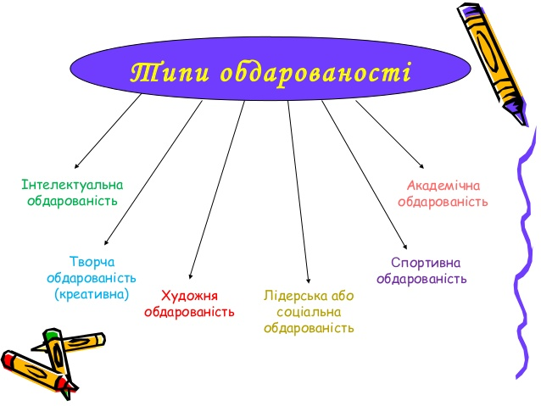

Slide 9
Інтелектуальний тип — розумні, кмітливі, «надія школи». Діти мають глибокі знання, самостійно їх здобувають. Учні цього типу точно та глибоко аналізують навчальний матеріал, у них високий інтелект.
Академічний тип обдарованості — високий інтелект, на перший план виходить здатність до навчання. Це, як правило, медалісти, гордість школи.
Художній тип — високі досягнення в художній діяльності: музика, танці, живопис, скульптура.
Креативний тип — нестандартність мислення, особливий погляд на світ. Важко виявити у школі через стандартизацію навчання.
Лідерська обдарованість — організаторські здібності.
Психомоторна або спортивна обдарованість.

Slide 10
Інтелекуальний тип
Інтелектуальна обдарованість - стан індивідуальних психологічних ресурсів (передусім розумових), який забезпечує можливість творчої інтелектуальної діяльності.
Ця діяльність пов'язана зі створенням суб'єктивно і об'єктивно нових ідей, використанням нестандартних підходів до розроблення проблем, чутливістю до ключових, найперспективніших способів пошуку рішень у певній предметній галузі, відкритістю будь-яким інноваціям тощо.

Slide 11
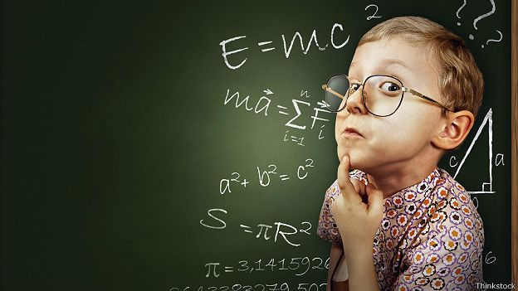
Академічний тип
При цьому типі обдарованості досить високий інтелект теж має місце, однак на перший план виходять особливі здібності саме до навчання. Учні цього типу обдарованості перш за все вміють блискуче засвоювати, тобто вчитися. Особливості їх пізнавальної сфери (мислення, пам'ять, увага), деякі особливості їх мотивації такі, що роблять вчення для них досить легким, а в ряді випадків навіть приємним.

Slide 12
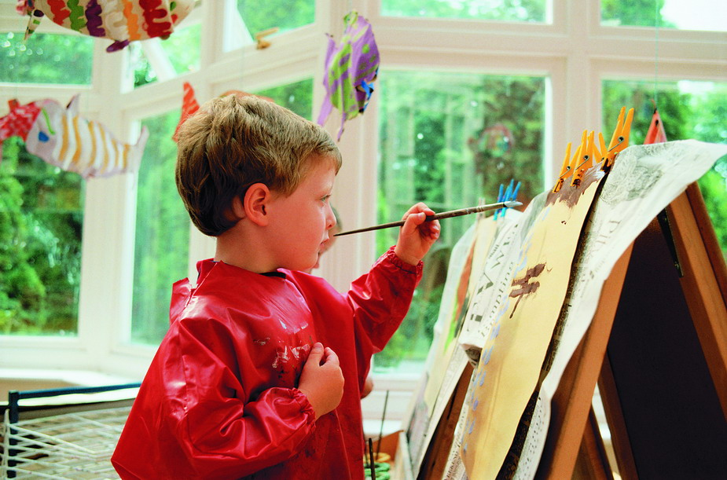
Художній тип
Цей вид обдарованості, як правило, проявляється у високих досягнень у художній діяльності – музиці, танці, живопису, скульптурі, сценічної діяльності. Вчитель повинен бачити ці здібності, сприяти їхньому розвитку і в разі дійсно високого рівня їх прояву подбати про те, щоб така дитина якомога швидше потрапив до відповідального фахівця, який зміг би професійно з ним займатися.

Slide 13

Креативний тип
Виявляється в нестандартному баченні світу , в нешаблонному мисленні і в тому, що суспільство оцінює над усе. У творчої обдарованості багато різних варіантів: є учні, які виявляють неабиякі творчі можливості буквально в будь – якій діяльності, за яку беруться, але бувають учні, в яких таке нестандартне бачення виявляється досить яскраво лише в одній сфері.

Slide 14

Лідерська обдарованість
Така обдарованість характеризується здатністю розуміти інших людей, будувати з ними конструктивні взаємини, управляти ними.

Slide 15
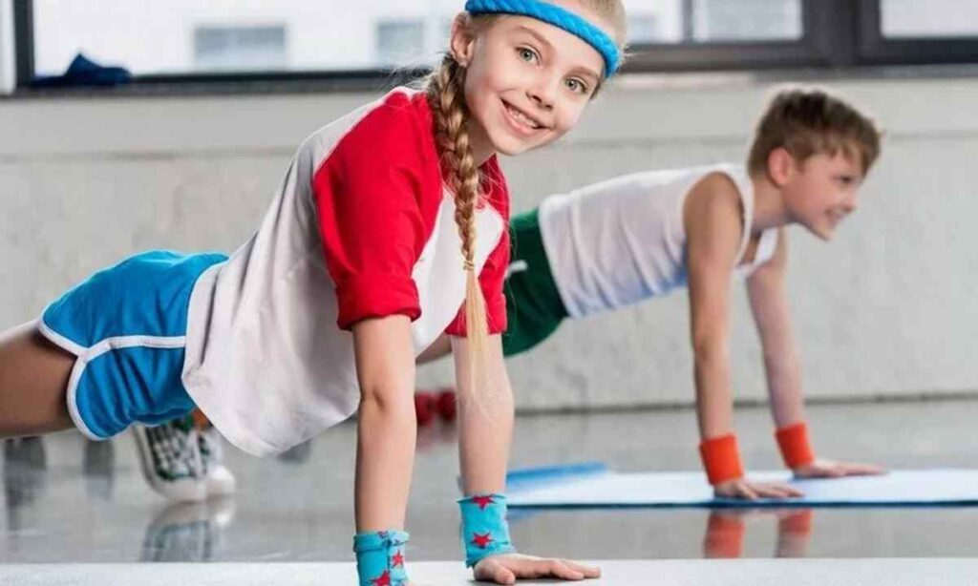
Спортивна обдарованість
Психомоторна (спортивна) обдарованість виявляється дуже помітно, але в контексті середньої загальноосвітньої школи не являє спеціального інтересу. Учні зі спортивною обдарованістю часто не зовсім добре вчаться. Це пов’язано насамперед із недостачею часу та належного бажання. Якщо в школярів, що захоплюються спортом, створити відповідну мотивацію, тобто настій, то вони, як правила, можуть чудово навчатися.

Slide 16
Вундеркінди
Обдаровані діти — діти, які рано виявляють певні здібності та у своєму розвитку набагато випереджують своїх ровесників. Моцарт у три роки грав на клавесині, а в чотири почав писати музику. Рано виявився малярський і поетичний хист і у Шевченка.
Уже в ранньому віці обдарованим дітям властива підвищена пізнавальна активність, яка забезпечує мимовільне пізнання навколишнього світу. Вони є справжніми маленькими трудівниками, які відчувають задоволення від праці. Проте ця категорія дітей неоднорідна. Серед них є малюки з прискореним розумовим розвитком, з ранньою розумовою спеціалізацією та з деякими ознаками непересічних здібностей.
Обдаровані діти з прискореним розумовим розвитком (вундеркінди) часто вже в два-три роки виявляють велику розумову активність. Вони рано навчаються читати і рахувати, ерудованіші за однолітків, у школі швидше засвоюють матеріал, а тому закінчують її раніше, ніж ровесники.
Обдаровані діти з ранньою розумовою спеціалізацією мають підвищений інтерес до певної галузі знань. В основному помітний він у підлітковому віці. Обдаровані діти з деякими ознаками непересічних здібностей не виділяються серед ровесників високими успіхами у навчанні. Проте в них дуже добре розвинуті деякі пізнавальні процеси (пам'ять, уява, спостережливість), що є потенційними ознаками обдарованості і які згодом можуть розвинутися у спеціальні здібності.

Slide 17
Чинник впливу розвитку обдарованості
Результати різних дослідників, розглядають вплив соціального середовища (соціально-економічні відносини, матеріальне забезпечення, соціально-побутові умови тощо.) на обдарованість неоднозначно. Але, можна зробити такі висновки: соціально-економічні умови впливають на розвиток обдарованості, вони сьогодні визначають рівень життя.
Дуже важливою умовою розвитку обдарованості є сім'я, саме:
- структура і "емоційний клімат у сім'ї;
- стилі батьківських відносин;
Вчені одностайні у тому, що стилі, що базуються на жорсткому контролі, силовому тиску не сприяють розвитку обдарованої особистості. Важливим аспектом є відносини батьків до дитячої обдарованості. Вочевидь, цей чинник – один з основних, що впливає на реалізацію можливостей дитини.

Slide 18
Розвиток обдарованості учнів залежить від професійного рівня педагогів та використання креативних методів навчання.
У практиці педагогічної діяльності слід використовувати нові технології навчання, які сприятимуть розвитку інтелектуальної, творчої, предметної або лідерської обдарованості.

Slide 19
Дякую за увагу!

